Slide 1


Slide 2



JUNTA EXTRAORDINARIA No 161
10 de octubre de 2018

Slide 3
ORDEN DEL DÍA
Verificación del Quorum.
Aprobación del orden del día
Esquema de Comercialización diversificado en agentes y promotores
Informe de avance proceso de destrucción, chatarrización y venta de bienes muebles
Actuaciones negociación CEMEX
Proposiciones y Varios
Junta Extraordinaria No 161

Slide 4
3. Esquema de Comercialización diversificado en agentes y promotores.

Slide 5

PASADO
FUTURO
Mecanismo de venta: Venta masiva.
Sensibilización con Gobierno Nacional.
Acompañamiento Cooperación internacional y acompañamiento de organismos de control
Mecanismo de venta: Esquema de comercialización diversificado.
Actores: Agentes y promotores inmobiliarios
1 AÑO
2 AÑOS
Inmuebles 3.770
Sociedades 408
Oficina Asesora de Planeación

Slide 6




ESTUDIO MERCADO INMOBILIARIO
VOLUMENES DE ACTIVOS PARA LA VENTA
Oficinas
Residencial
Locales
Lotes
Promedio
9 meses
4 meses
6 meses
18 meses
Cantidad Vendido
32 M.I
159 M.I
23 M.I
46 M.I
Cantidad En Venta
42 M.I
676 M.I
147 M.I
45 M.I
Total
72 M.I
835 M.I
68 M.I
193 M.I
Fuente : Galeria Inmobiliaria. Julio 2018

Slide 7
ROTACIÓN DE MERCADO - OFICINAS
Mercado
9 MESES
Fuente : Galeria Inmobiliaria. Julio 2018
Gerencia Comercial SAE

Slide 8
ROTACIÓN DE MERCADO - RESIDENCIAL
Mercado
4 MESES
Fuente : Galeria Inmobiliaria. Julio 2018
Gerencia Comercial SAE

Slide 9
ROTACIÓN DE MERCADO - LOCALES
Mercado
6 MESES
Fuente : Galeria Inmobiliaria. Julio 2018
Gerencia Comercial SAE

Slide 10
ROTACIÓN DE MERCADO - LOTES
Mercado
18 MESES
14,2
Fuente : Galeria Inmobiliaria. Julio 2018
Gerencia Comercial SAE

Slide 11
Información en Meses
Fuente: Gerencia Comercial –Comportamiento Ventas
Mercado- Fuente Colliers y Galería Inmobiliaria

Slide 12
Amplia trayectoria en el mercado.
Presencia, reconocimiento regional
Conocimiento plaza.
Principales ciudades.
Clientes locales Nacionales
Esquemas promoción.
Con y sin exclusividad.
Redes Nacionales LMS.
Redes Internacionales.
Mayor N° Agentes inmobiliarios.
Promoción y visitas 7 días.
Dinamizar
Nuevos actores en el mercado inmobiliario
Gestión Especializada por segmentos
Integración Comercial
Esquema de Comercialización de Inmuebles.
Objetivo:
Generar y dinamizar la obtención de recursos líquidos a través de la comercialización de inmuebles.
Franquicia Internacional.
Convenios empresariales.
Redes de comercialización.
Ferias y ruedas de negocios internacionales.
Segmentación
y atención especializada
(Residencial, Empresarial,
Estratos socio económicos.
Sector de la Construcción.
Estrategia Digital
Administración de medios sociales
Prospección Inteligente.
Plan de mercadeo especializado
Gerencia Comercial

Slide 13
Actividades mínimas a desarrollar para SAE.
Desarrollo Web Service, recepción de inmuebles.
Adoptar políticas y procedimientos establecidos por SAE.
Publicaciones sitio web propio y en portales comerciales
Consultas idoneidad interesados.
Atención, asesoría y visitas (7 días de la semana)
Elaboración promesas de compraventa y escrituras publicas.
Aviso de señalización en cada inmueble según criterios y estándares acordados.
Seguimiento al cumplimiento de los pagos pactados.
Custodia y administración de llaves.
Registro de gestión en aplicativo SAE.
Promoción eventos especiales ferias inmobiliarias, congreso, ruedas de negocios etc.
Seguimiento escrituración, registro y entrega los bienes.
Asesoría comercial en la elaboración y presentación de ofertas a los interesados.
Atender oportunamente los requerimientos formulados por SAE.
Informe mensual (Actividades que se desarrollen por parte del promotor).
Realizar entrega documental que soporten la gestión de venta y registro.
Gerencia Comercial

Slide 14
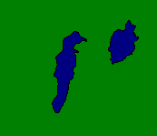



Benchmarking Nacional
Nacional
Internacional
Regional Norte
Regional Occidente
Colliers Internacional.
Century 21.
Remax.
Inmobiliaria Alberto Alvarez.
Valorar S.A.
Bien Raíz
Pro Integral.
Habitamos S.A.
Acrecer
Bemsa S.A.
Colliers Internacional.
Century 21.
Remax.
Acrecer
Bemsa
Casamer
Certain Pezzano grupo Inmobiliario.
Regional Sur Occidente
Regional Centro Oriente
Colliers Internacional.
Century 21.
Remax.
M.L.D. inmobiliaria
Gestiolopis.
Colliers Internacional.
Century 21.
Remax.
Bemsa
Comercio Inmobiliario
Acrecer
Prointegral
Valorar

Slide 15
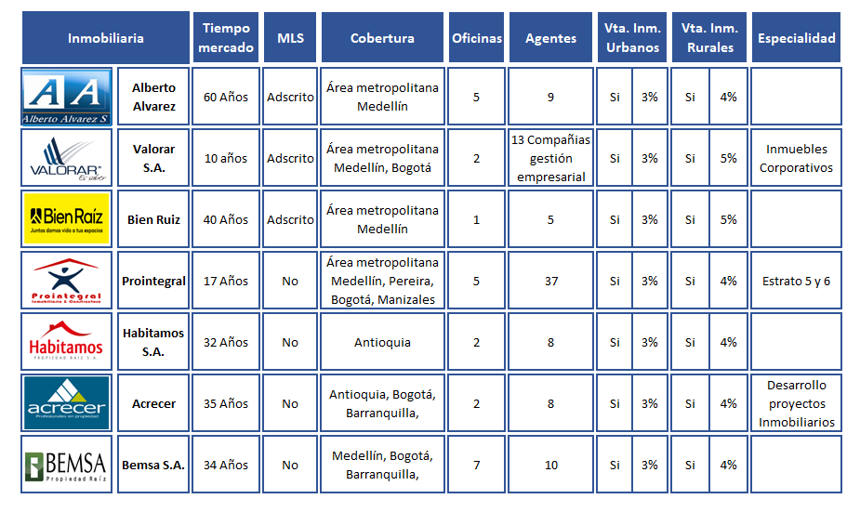
Benchmarking:
Inmobiliarias Regional
Occidente
90
Gerencia Comercial

Slide 16
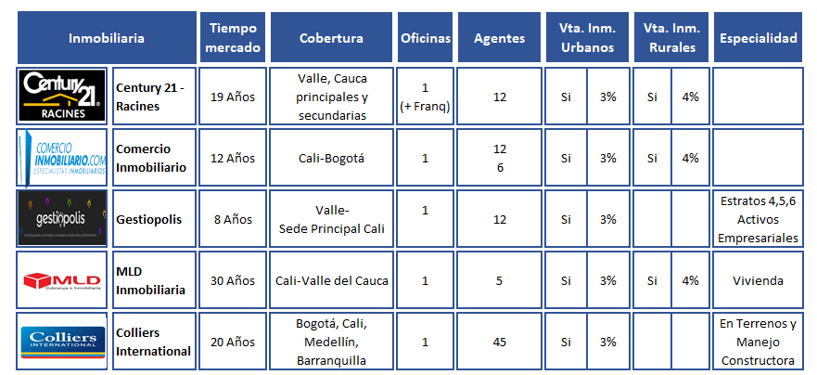
Benchmarking:
Inmobiliarias Regional
Sur Occidente
86
Gerencia Comercial

Slide 17
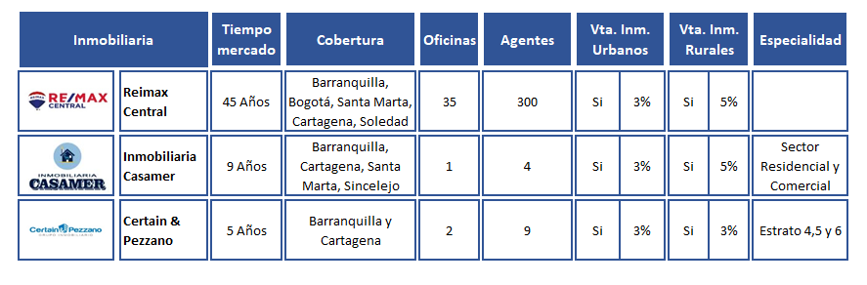
Benchmarking:
Inmobiliarias Regional
Norte
3 Años
30
313
Gerencia Comercial

Slide 18
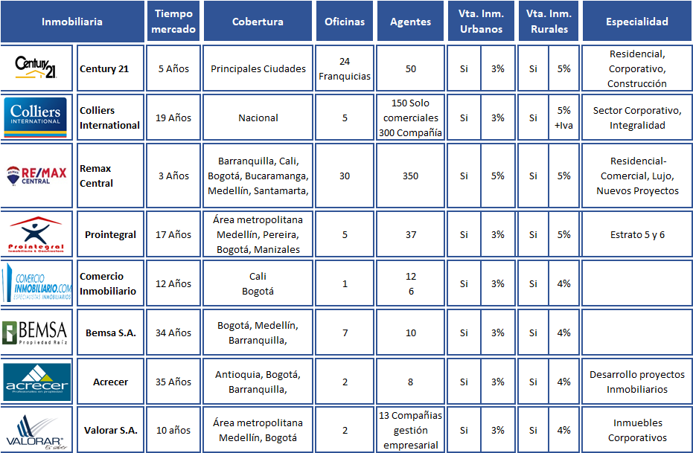
Benchmarking:
Inmobiliarias Regional
Centro Oriente
300
280
Gerencia Comercial

Slide 19
Red de Comercialización
Sector Financiero.
CISA + Red promotores comerciales
Inmobiliarios
Tarifa Urbanos 3.2%
Exclusividad.
Asignación portafolio.
Inmobiliarios adscritos 82.
Estrato socio - económico
Convocatoria.
Segmentación.
Asignación portafolio
Negociación. Tarifas
3% urbanos, 5% Rurales (S.V.R.)
Inmobiliarias 23 con Red de Agentes 769.
Ubicación Geográfica
Desarrollo Inmueble
Tipo de Inmueble
Decreto 2136/2015 aprueba modalidad de venta.
Proceso Contratación estructurador y valorador.
Contratación.
Implementación.
Equipo trabajo.
Conformación paquetes y venta
Inmuebles
Valor de Inmueble
Facultad venta Inmuebles.
Incentivo venta
Cooperación comercial.
Depositarios 115.
Venta Masiva
Depositarios
Gerencia Comercial

Slide 20
Que ganamos con este nuevo esquema de comercialización ?
Mayor alcance
( cobertura)
( fuerza comercial)
Especialización
Segmentación
Desarrollo
Inmobiliario
Divulgación
(mercadeo / digital)
Integración Comercial
Gerencia Comercial

Slide 21





Implementación del Modelo
Repositorio de Información
Marco Legal y Reglamentario
Activos Disponibles Para Comercializar
Términos de Referencia Requisitos mínimos para inscribirse.
Web Service
Publicación
Revisión por parte de SAE de la Inscripción
Formalización Venta
Vinculación de Red
Gerencia Comercial

Slide 22
4. Informe de avance proceso de destrucción, chatarrización y venta de bienes muebles

Slide 23

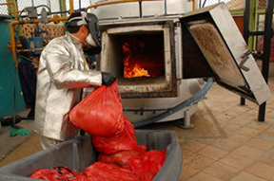
INFORME DE AVANCE PROCESO DE DESTRUCCIÓN, CHATARRIZACIÓN Y VENTA DE BIENES MUEBLES
Q4 - 2017
Elaboración de Contratos y
Alistamiento de Inventarios
2018
Saneamiento Administrativo y Jurídico
Destrucción, Chatarrización y Subastas
Vicepresidencia de Bienes Muebles e Inmuebles

Slide 24
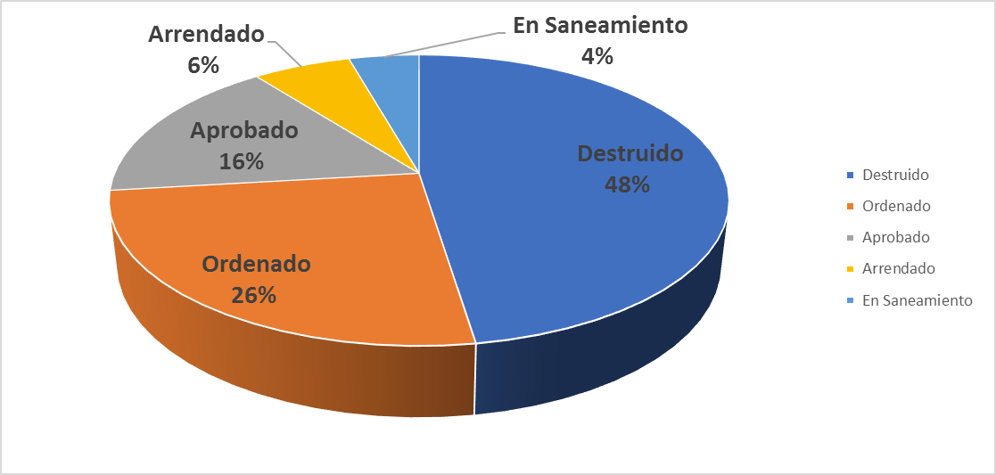
AVANCE PROCESO DE DESTRUCCIÓN MUEBLES Y ENSERES 2018
Corte 25 de Septiembre
38.956
Elementos
Resolución No. 244 de 05 de marzo de 2018: Destrucción de 18.530 elementos de bienes muebles y enseres sin piezas procesales.
Resolución No. 4300 de 24 de septiembre de 2018: Destrucción 9.949 elementos de bienes muebles y enseres sin piezas procesales.
Aprobación comité técnico 24 de julio de 2018 enajenación temprana de 6.392 muebles y enseres para destrucción. Pendiente Comité Tripartito.
Muebles en contrato de arrendamiento 2.380.
En saneamiento administrativo 1.705
90%
Vicepresidencia de Bienes Muebles e Inmuebles

Slide 25
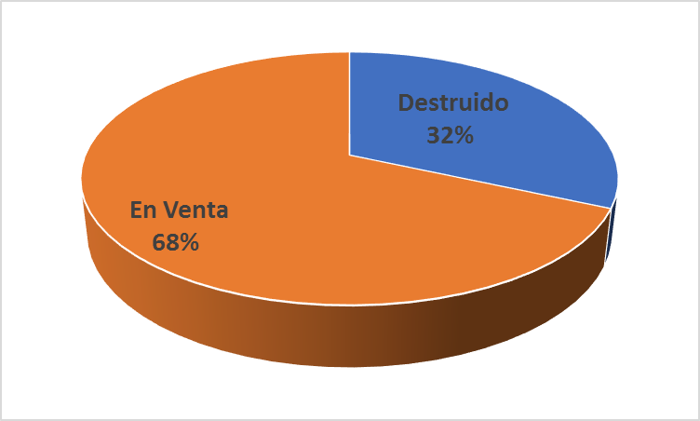
AVANCE PROCESO DE DESTRUCCIÓN Y VENTA DE SUSTANCIAS 2018
CORTE 25 DE SEPTIEMBRE
572
Elementos
Resolución No. 3884 del 3 de agosto de 2018: Ordena la destrucción de 181 elementos.
Viables Jurídicamente en alistamiento para venta en el mes de noviembre 391.
Enajenación Temprana | Extintos
30 | 151
Enajenación Temprana | Extintos
15 | 376
Vicepresidencia de Bienes Muebles e Inmuebles

Slide 26
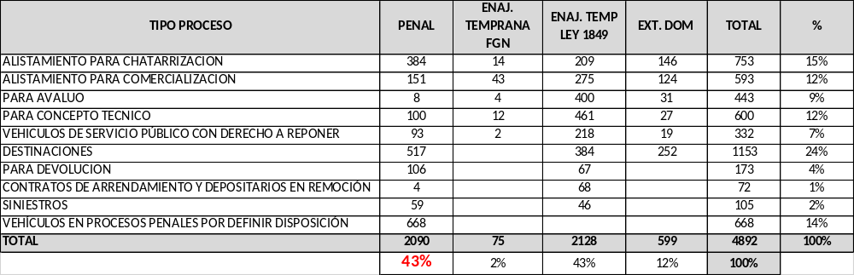
GESTIÓN MEDIOS DE TRANSPORTE
CORTE 25 DE SEPTIEMBRE
12.130
Medios de Transporte
Vicepresidencia de Bienes Muebles e Inmuebles

Slide 27
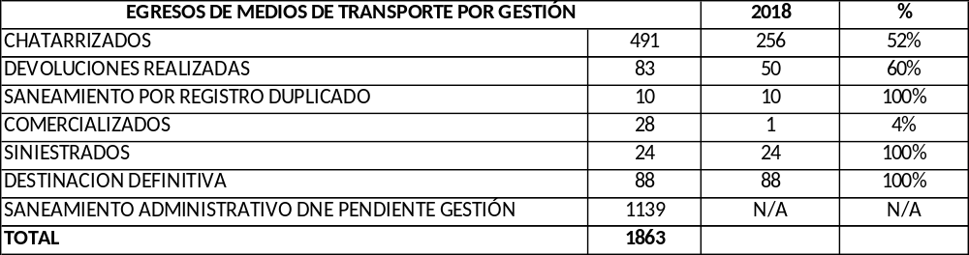
GESTIÓN MEDIOS DE TRANSPORTE
CORTE 25 DE SEPTIEMBRE
2018: 4 Subastas: $14.390.129.000
Vicepresidencia de Bienes Muebles e Inmuebles

Slide 28
GESTIONES EN TRAMITE
Terminar Avalúos de Medios de Transporte.
Convenio con Fiscalía General de la Nación o Artículo Plan Nacional de Desarrollo Disposición de Vehículos en procesos Penales .
Plan de Mejoramiento de Vehículos no Ubicados y depuración matrix 2.0.
Acciones Legales contra depositarios removidos.
Implementación de Vitrina de Ventas con CISA.
Reflotación Mr. Gobby San Andrés.
Vicepresidencia de Bienes Muebles e Inmuebles

Slide 29
5. Actuaciones Negociación CEMEX

Slide 30
ÚLTIMAS ACTUACIONES NEGOCIACIÓN CEMEX
Mesa técnica de negociación. Se discutieron los siguientes puntos:
  Inversiones de la Zona Franca
  Condiciones del Crédito con la CCL (Corporación Cementera Latinoamericana)
  COMPROMISO: Enviar versión con observaciones del Contrato el 8/10/18
2/10/18
4/10/18
Mesa financiera de negociación. Se discutió el cálculo del 1% por la pérdida de la Zona Franca.
5/10/18
Mesa intervención MinHacienda. Participación de Cemex y el Ministerio de Hacienda. Se realizó un balance general de la gestión desarrollada.
8/10/18
Mesa técnica de SAE. Se reunió el equipo de asesores de SAE, discutieron las observaciones de SAE y se remitió el Contrato a Cemex.
9/10/18
Reunión en Ministerio de Comercio. Análisis técnico sobre la ampliación de la Zona Franca, inversiones, condiciones para la ampliación.
11/10/18
Mesa de Negociación. Cemex convocó mesa de trabajo con equipo de SAE para discutir las observaciones propuestas en el texto.
Vicepresidencia Jurídica

Slide 31


